Slide 1
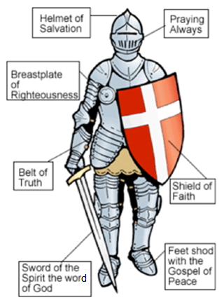
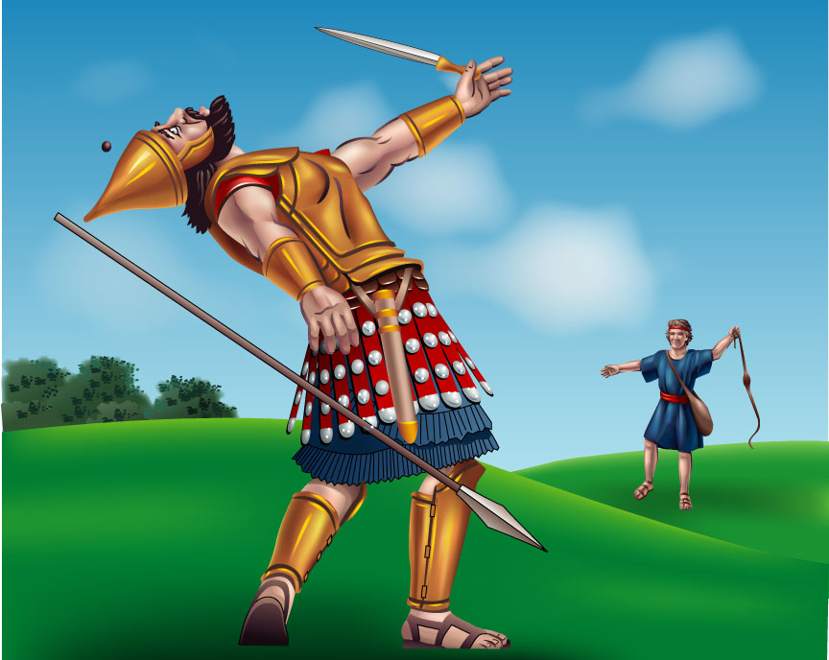
生命中的巨人（1）

Slide 3
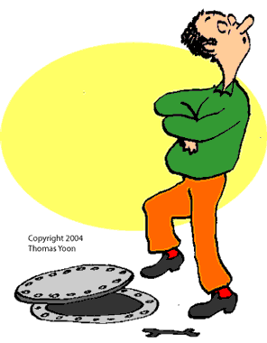
箴 16:18 骄傲在败坏以先；狂心在跌倒之前。
箴 18:12 败坏之先，人心骄傲；尊荣以前，必有谦卑。
骄傲

Slide 4
骄傲的表现

Slide 5
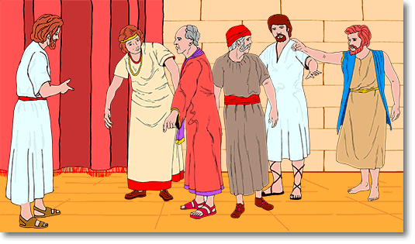

Slide 6
路 14:7-11 耶稣见所请的客拣择首位，就用比喻对他们说： 你被人请去赴婚姻的筵席，不要坐在首位上，恐怕有比你尊贵的客被他请来； 那请你们的人前来对你说：让座给这一位罢！你就羞羞惭惭的退到末

Slide 7
位上去了。 你被请的时候，就去坐在末位上，好叫那请你的人来对你说：朋友，请上坐。那时，你在同席的人面前就有光彩了。 因为，凡自高的，必降为卑，自卑的，必升为高。

Slide 8
骄傲
The love of one's own excellence
---St. Augustine

Slide 9
骄傲何处来？

Slide 10
赛 14:12-15 明亮之星，早晨之子啊，你何竟从天坠落？你这攻败列国的何竟被砍倒在地上？ 你心里曾说：我要升到天上；我要高举我的宝座在神众星以上；我要坐在聚会的山上，在北方的极处。 我要

Slide 11
赛 14:12-15 明亮之星，早晨之子啊，你何竟从天坠落？你这攻败列国的何竟被砍倒在地上？ 你心里曾说：我要升到天上；我要高举我的宝座在神众星以上；我要坐在聚会的山上，在北方的极处。 我要

Slide 12
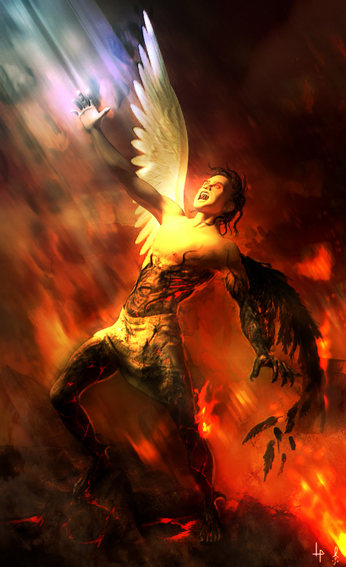
升到高云之上；我要与至上者同等。 然而，你必坠落阴间，到坑中极深之处。

Slide 13
人为什么会骄傲？

Slide 14
创 1:26-27 神说：我们要照着我们的形象、按着我们的样式造人，使他们管理海里的鱼、空中的鸟、地上的牲畜，和全地，并地上所爬的一切昆虫。 神就照着自己的形象造人，乃是照着他的形象造男造女。

Slide 15
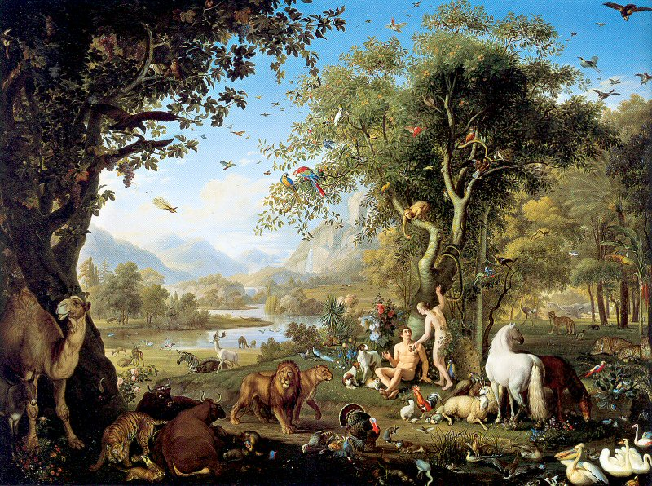

Slide 16
创 3:4-7 蛇对女人说：你们不一定死； 因为 神知道，你们吃的日子眼睛就明亮了，你们便如神能知道善恶。 于是女人见那棵树的果子好作食物，也悦人的眼目，且是可喜爱的，能使人有智慧，就摘下

Slide 17
果子来吃了，又给他丈夫，他丈夫也吃了。 他们二人的眼睛就明亮了，纔知道自己是赤身露体，便拿无花果树的叶子为自己编作裙子。

Slide 18
果子来吃了，又给他丈夫，他丈夫也吃了。 他们二人的眼睛就明亮了，纔知道自己是赤身露体，便拿无花果树的叶子为自己编作裙子。

Slide 19
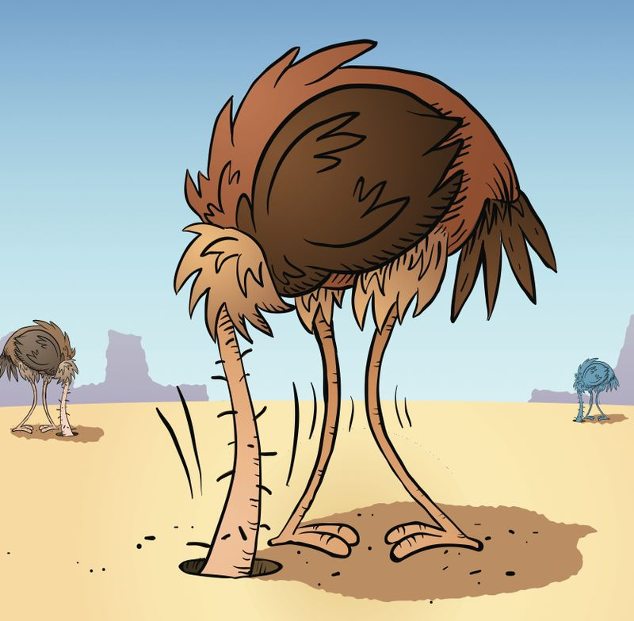
对付骄傲的方法

Slide 20
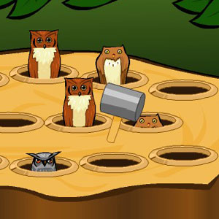
对付骄傲的方法

Slide 21
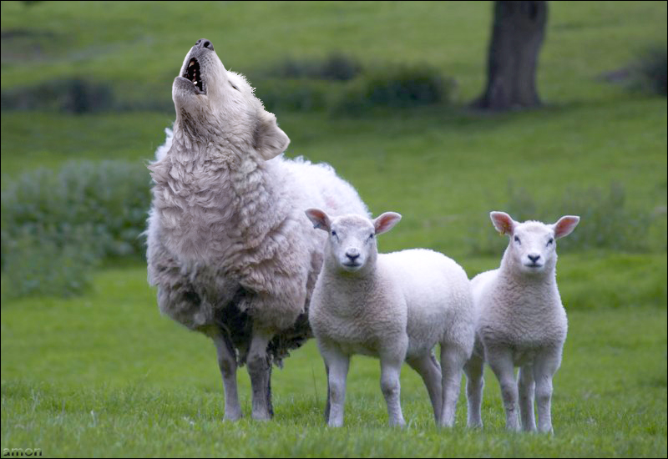
对付骄傲的方法

Slide 22
圣经启示的方法

Slide 23
太 11:28-30 凡劳苦担重担的人可以到我这里来，我就使你们得安息。 我心里柔
和谦卑，你们当负我的轭，学我的样式；这样，你们心里就必得享安息。 因为我的轭是容易的，我的担子是轻省的。

Slide 24
加 2:20 我已经与基督同钉十字架，现在活着的不再是我，乃是基督在我里面活着；
并且我如今在肉身活着，是因信神的儿子 (the faith of the Son of God) 而活；他是爱我，为我捨己。

Slide 25
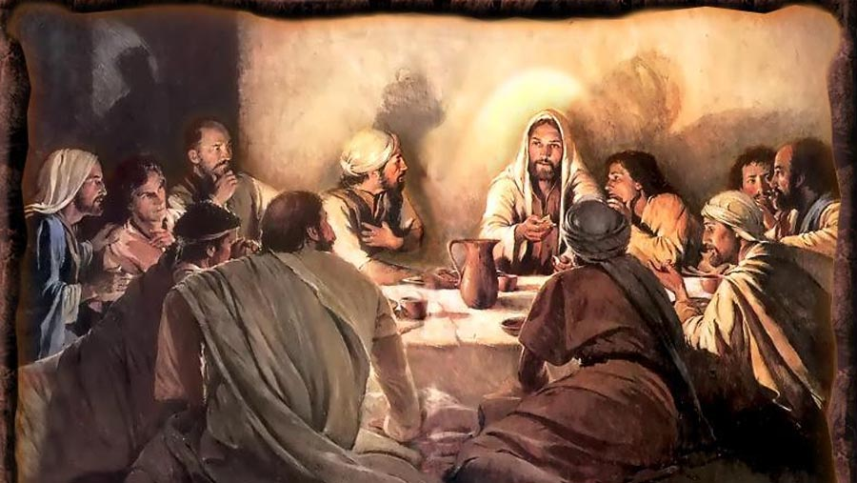

Slide 26
约 13:1-17 逾越节以前，耶稣知道自己离世归父的时候到了。他既然爱世间属自己的人，就爱他们到底。 吃晚饭的时候，魔鬼已将卖耶稣的意思放在西门的儿子加略人犹大心里。 耶稣知道父已将万有交在他手

Slide 27
里，且知道自己是从神出来的，又要归到神那里去， 就离席站起来，脱了衣服，拿一条手巾束腰， 随后把水倒在盆里，就洗门徒的脚，并用自己所束的手巾擦乾。

Slide 28
回想一下

Slide 29
Humility does not mean you think less of yourself; it means you think of yourself less.
-Ken Blanchard

Slide 30
问题讨论
你觉得一个人的骄傲和他/她的成就有没有关系？为什么？
骄傲的人通常会比不骄傲的人感觉好吗？为什么？
如果你可以选择不骄傲，你会愿意吗？为什么？
基督徒为什么会骄傲？基督徒的骄傲通常如何表达？
你觉得克服骄傲最大的挑战在哪里？圣经的方法管用吗？

